Slide 1

Инвестиционный паспорт города Кузнецка
(по состоянию на 01.01.2024)

Slide 2


Slide 3
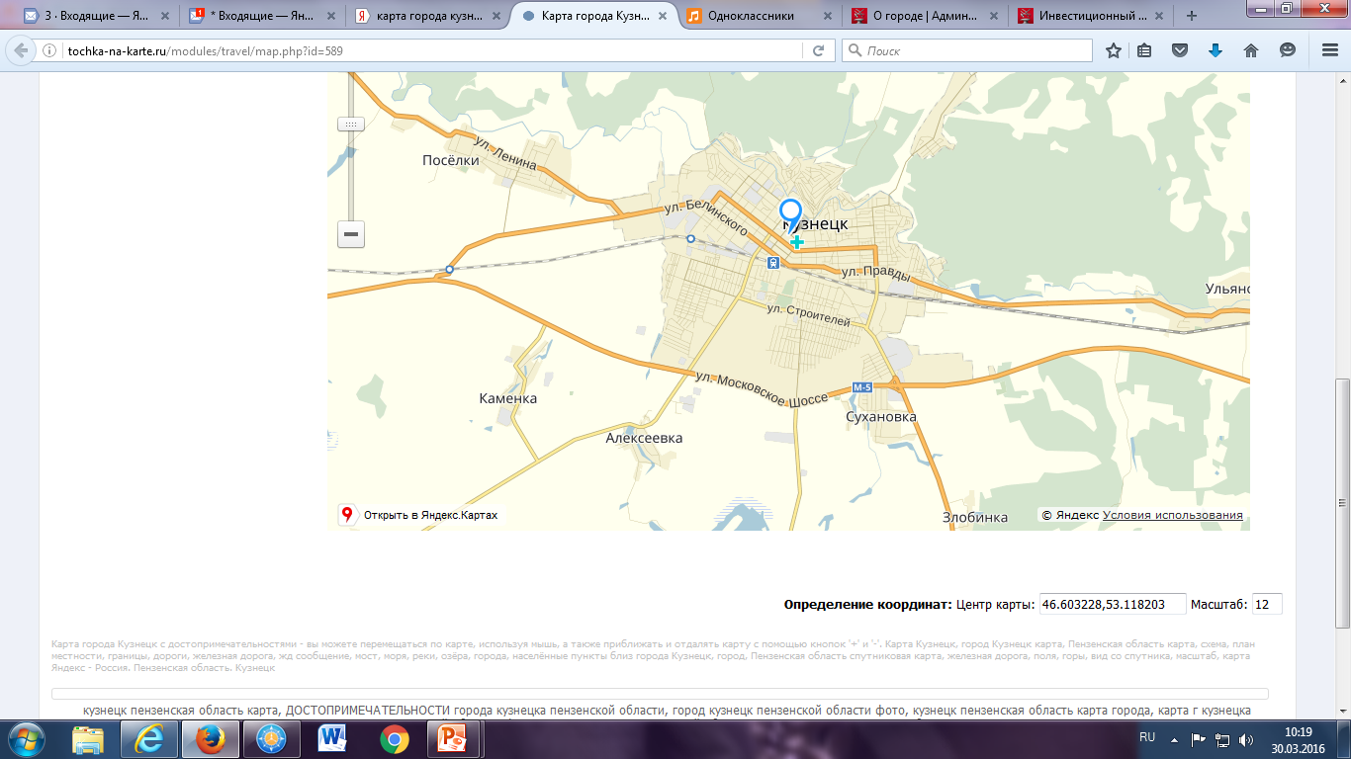
Географическое положение

Slide 4
Структура отраслей экономики города Кузнецка

Slide 5
Основные показатели социально-экономического развития города Кузнецка
 | 2023 год | в % к 2022 году
Объем инвестиций, млрд. руб. | 2,05 | 98
Объем отгруженных товаров собственного производства (выполненных работ, оказанных услуг) по крупным и средним предприятиям, млн. руб. | 17736,8 | 115,7
Товарооборот, млн. руб. | 8503,9 | 111,6
Средняя заработная плата по крупным и средним предприятиям, руб./мес. (январь-ноябрь) | 41586,6 | 116,25

Slide 6
Инвестиционная политика города Кузнецка
Цели инвестиционной политики города Кузнецка.
- увеличение количества субъектов малого и среднего бизнеса;
- привлечение инвестиций для интенсивного экономического развития города Кузнецка;
- повышение инвестиционной привлекательности города Кузнецка;
- улучшение инвестиционного климата в городе Кузнецке.

Slide 7
Инвестиционная политика города Кузнецка
Задачи инвестиционной политики города Кузнецка.
- создание системы, обеспечивающей эффективное взаимодействие администрации города Кузнецка со всеми участниками инвестиционной деятельности;
- создание механизмов, обеспечивающих формирование инвестиционной инфраструктуры и развитие инвестиционного потенциала города Кузнецка;
- формирование благоприятного инвестиционного имиджа города Кузнецка;
- организация взаимодействия с институтами развития Пензенской области, разработка совместных планов работ;
- информационная прозрачность инвестиционной политики города Кузнецка при помощи средств массовой информации и информационно-телекоммуникационной сети «Интернет»;
- повышение квалификации муниципальных служащих, ответственных за развитие инвестиционной и предпринимательской деятельности;
- активное функционирование каналов прямой связи потенциальных инвесторов и Главы администрации города Кузнецка.
Достижение целей должно быть обеспечено за счет привлечения инвестиций в экономику, что требует качественного улучшения инвестиционного климата города Кузнецка в виде:
- инженерной и территориально-пространственной инфраструктуры для реализации инвестиционных проектов, соответствующей потребностям инвестора;
- обеспечения информационной доступности по вопросам предоставления земельных участков.

Slide 8
Инвестиционная политика города Кузнецка
Конкурентные преимущества:
выгодное географическое положение;
прекрасные природные ресурсы и климатические условия средней полосы России;
развитый машиностроительный комплекс;
наличие квалифицированных трудовых ресурсов,
развитая структура современных средств связи;
развитая коммунальная инфраструктура;
широкий выбор инвестиционных площадок, обеспеченных полным набором необходимой инфраструктуры (газо- и водоснабжение, электроэнергия, подъездные пути и т.д.);
развитая система розничной торговли и бытовых услуг;
развитая система финансово-кредитных организаций;
стабильная экономическая, социальная и политическая обстановка.

Slide 9
Трудовой потенциал города Кузнецка

Slide 10
Транспортная инфраструктура
города Кузнецка
В черте города проходит федеральная автомобильная дорога М5 «Урал» (Москва- Челябинск- Екатеринбург).
Удаленность от областного центра (г. Пенза) – 123 км.
В Кузнецке находится железнодорожная станция Кузнецк Куйбышевской железной дороги

Slide 11
Потребительский потенциал
города Кузнецка, млн. руб.
Оборот розничной торговли

Slide 12
Финансовый потенциал
города Кузнецка

Slide 13
Здравоохранение в городе Кузнецке
Категория медицинского персонала | Высшая квалификационная категория | Первая квалификационная категория | Вторая квалификационная категория
Врачи — 57,1 % | 34 % | 16,10 % | 7,00 %
Средний медицинские работники – 87,6 %, из них: | 69,6 % | 11,3 % | 6,70 %

Slide 14
Образование в городе Кузнецке
11 детских дошкольных образовательных организаций;
15 общеобразовательных организаций;
5 учреждений дополнительного образования детей;
детский оздоровительный лагерь «Луч».

Slide 15
Правовые основы инвестиционной деятельности в городе Кузнецке
Постановление администрации города Кузнецка от 28.10.2013 №2127 об утверждении муниципальной программы «Развитие инвестиционного потенциала и предпринимательства в городе Кузнецке Пензенской области» (с изменениями);

Slide 16
Контактная информация
Глава администрации города Кузнецка
Златогорский Сергей Александрович
Адрес: ул. Ленина, 191, город Кузнецк, Пензенская область, Россия, 442530.
Тел/факс: (84157)3-31-43, 89374000742/ (84157)3-31-35
e-mail: kuzg_adm@sura.ru

